Slide 1
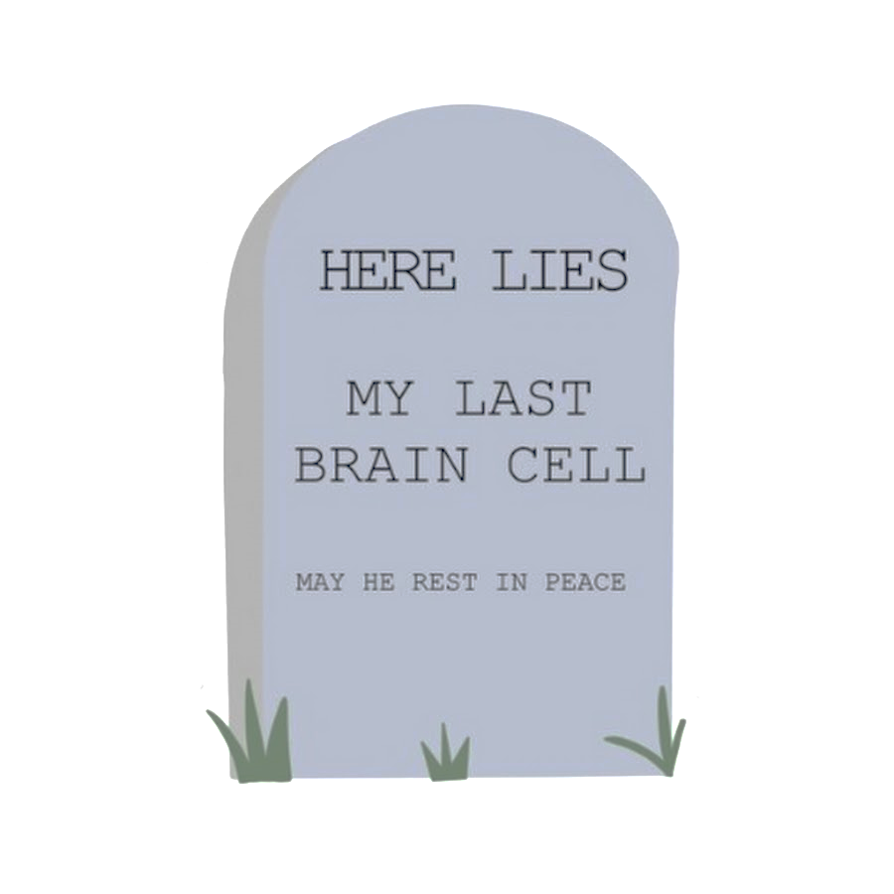
Распространение нервного импульса

Slide 2
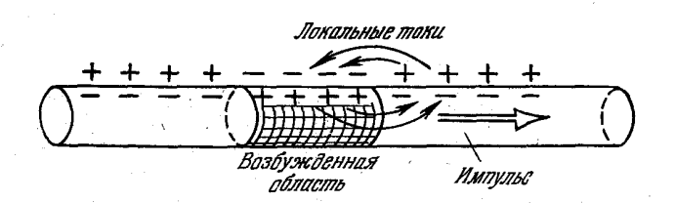
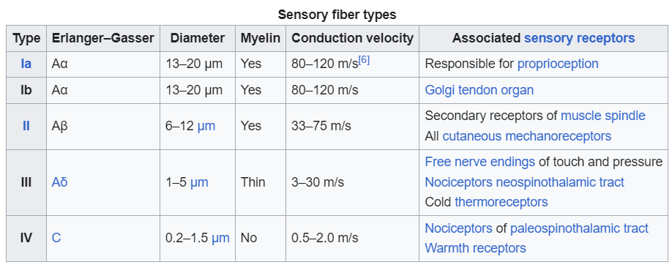
Вдоль волокна

Slide 3
Миелиновые и безмиелиновые волокна
Непрерывное проведение происходит в мышечных волокнах и в безмиелиновых нервных волокнах (тип С). Оно начинается с распространения колеблющегося электрического поля.
Бездекрементное / Сальтоторное проведение происходит в миелиновых волокнах (типы А и В). Оно является эволюционно более поздним механизмом, возникшим впервые у позвоночных. Бездекрементное проведение — проведение без затухания. Оно осуществляется по всей длине нервного волокна, и в каждом его участке импульс возникает заново по закону «всё или ничего».

Slide 4
Выделяют следующие законы проведения возбуждения по нервным волокнам:
закон изолированного проведения возбуждения;
закон анатомической и физиологической целостности нервного волокна;
закон двустороннего проведения возбуждения;
закон практической неутомляемости нервных волокон;
закон прямой пропорциональной зависимости скорости проведения импульса от диаметра нервного волокна.

Slide 5
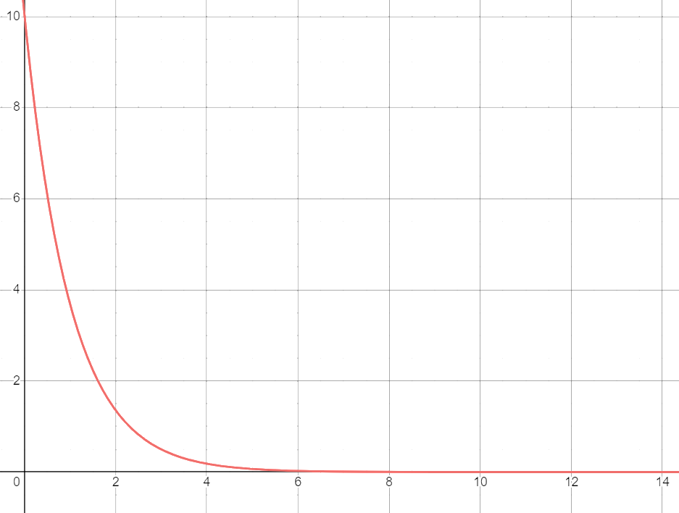

Зависимость силы от расстояния – экспоненциальная зависимость
где λ– кабельная постоянная, расстояние, на котором величина потенциала уменьшится в e (= 2.71818 раз), а х – расстояние.
$$φ= R_{0} e^{\frac{−x}{λ}}$$

